Slide 1
Зустріч 5: 11.03.2014
Праця з віддачею

Slide 2
Джорджо де Кіріко, The Uncertainty of the Poet [Невпевненість поета], 1913, © DACS 2002
https://www.tate.org.uk/art/artworks/de-chirico-the-uncertainty-of-the-poet-t04109
Приклад мультикультурної перспективи, яка появляється в момент, коли музей зауважує різнорідність своїх відвідувачів/гостей.

Slide 3
Дослідження випадку № 1
Мистецтво жесту і експресії

Slide 4
Творення на базі спостережень
Глухі відвідувачі/гості музею є дуже спостережливими i люблять уважно розглядати твори мистецтва.
Природно, що їх увагу притягує тематика, пов'язана з жестом та засобами виразу.
У мові жестів можна з легкістю використати класичні мистецькі дисципліни, такі як, наприклад, іконографія, тобто інтерпретування образів і символів у мистецтві.

Slide 5
Мова символів
Як у західноєвропейській, так і у східноєвропейській традиції, символіка жестів i міміки в класичному мистецтві має відповідники у мові жестів: жести і міміка мають дуже багате значення.

Slide 6
http://wallacelive.wallacecollection.org/eMuseumPlus?service=ExternalInterface&module=collection&objectId=65470
Antonio Cicognara
«Благовіщення»
бл.1480-1500
© «Зібрання Воллеса», Лондон

Slide 7
Філіп де Шампень «Благовіщення»
ok.1648
© «Зібрання Воллеса», Лондон
http://wallacelive.wallacecollection.org/eMuseumPlus?service=ExternalInterface&module=collection&objectId=65068

Slide 8
http://wallacelive.wallacecollection.org/eMuseumPlus?service=ExternalInterface&module=collection&objectId=64943
Бартоломе́ Есте́бан Мурі́льйо «Благовіщення»
бл.1665-70
© «Зібрання Воллеса», Лондон

Slide 9
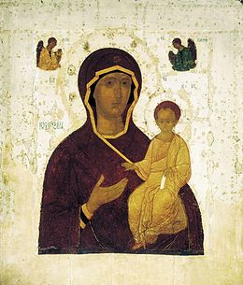
Матір Божа Одігітрія
«Дороговказ»
Діонісій, бл.1500
Смоленський кафедральний собор
Джерело: Вікісховище (Wikimedia Commons)

Slide 10
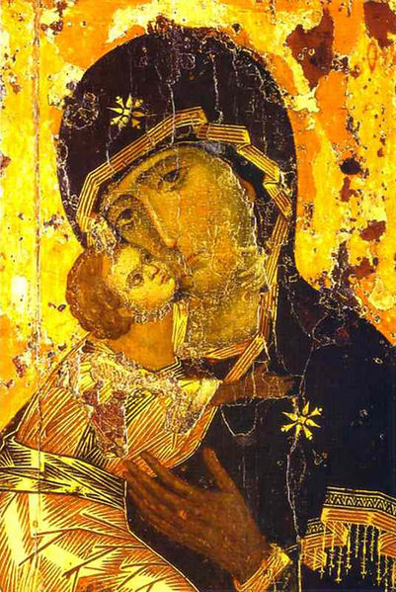
Матір Божа «Володимирська»
бл.1130
Державна Третьяковська галерея, Москва

Slide 11
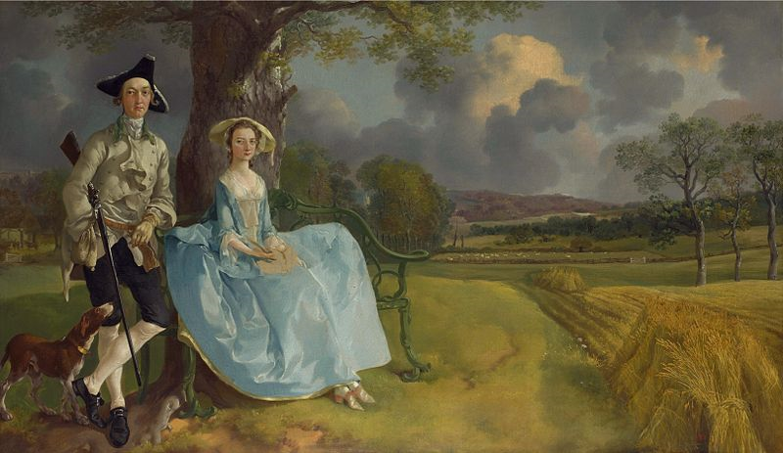
«Пан та Пані Ендрюс», Томас Гейнсборо, бл.1750, Національна Галерея, Лондон
Джерело: Вікісховище (Wikimedia Commons)

Slide 12
Дослідження випадку № 2
Спадщина глухих

Slide 13
Повернення минулого
Розуміння загальновідомих історичних постатей, які були неповносправними або глухими.
Відкриття менш відомих історичних постатей, які були неповносправними або глухими i заслуговують на більшу славу.

Slide 14
Сер Джошуа Рейнольдс
1723-1792
Суперник Гейнсборо
Президент Королівської академії мистецтв
Приятель чільних історичних постатей
Втратив слух у приблизно 20-річному віці

Slide 15
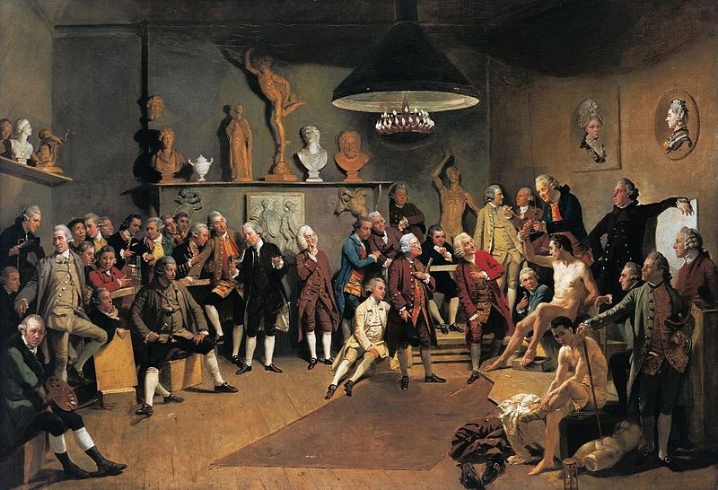
The Academicians of the Royal Academy [Викладачі Королівської академії], Йоганн Цоффані, 1771-2, Королівська колекція (Royal Collection)
Джерело: Вікісховище (Wikimedia Commons)

Slide 16
Вплив втрати слуху
Не любив розмовляти з клієнтами, віддавав перевагу тому, щоб зосередитись на малюванні картин
Втрата слуху спричинила те, що загострилась його спостережливість, завдяки чому його портрети є інноваційними та надзвичайними

Slide 17
Міс Джейн Боулес, бл.1775, «Зібрання Воллеса», Лондон
http://wallacelive.wallacecollection.org/eMuseumPlus?service=ExternalInterface&module=collection&objectId=64926
Мала дівчинка з пустотливим виразом обличчя надто сильно пригортає свого песика – поглянь, наскільки погано почуває себе цей песик! © Wallace Collection

Slide 18
Self-Portrait as a Deaf Man, бл.1775, Галерея «Тейт»
https://www.tate.org.uk/art/artworks/reynolds-self-portrait-as-a-deaf-man-n04505
Рейнольдс почував себе достатньо упевнено, щоб написати свій автопортрет не лише, як людини котра старіється, а й людини глухої – цей портрет є нетиповий для того часу, коли його було написано.

Slide 19
Self-Portrait, Wearing Glasses, бл.1788, English Heritage, Apsley House
http://www.englishheritageimages.com/self-portrait-of-joshua-reynolds-n070503/print/5405677.html
Черговий нетиповий портрет – людей рідко показували з коректуючими пристроями; факт, що настільки знаменитий митець показав самого себе настільки щиро, був революційним.
© English Heritage Photo Library

Slide 20
Підхід Рейнольдса до неповносправності полягав у тому, що він зображував своїх друзів правдиво, а це не завше їм подобалося.
Творцеві першого Словника англійської мови Самуелеві Джонсонові не сподобалося, що Ройнальдс увіковічнив його показуючи його короткозорість «Кліпаючий Сем».

Slide 21
«Дівчинка з полуницями», 1772-3, «Зібрання Воллеса», Лондон
http://wallacelive.wallacecollection.org/eMuseumPlus?service=ExternalInterface&module=collection&objectId=64930
Рейнольдс випробовував нові техніки – ці спроби не завжди були вдалими: це один із прикладів, обличчя дівчинки врізається у пам'ять.
© Wallace Collection

Slide 22
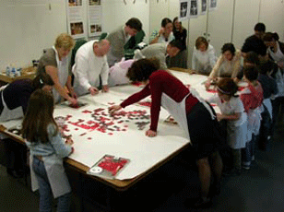
Майстер-класи для глухих неповносправних без поділу на вікові групи, 2005 рік
Майстер-класи з глухими неповносправними усіх вікових груп на тему колекції «Музею Воллеса", що відбулися після лекції про сера Рейнольдса.
© Miles Thomas

Slide 23
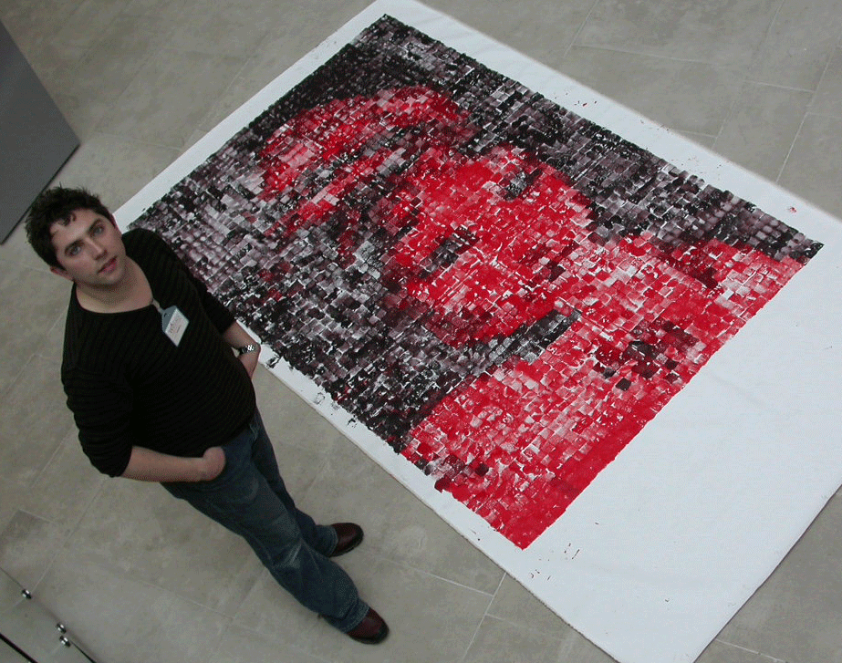
Кінцевий результат: Відкриття «Дівчинки з полуницями»
Картина запроектована двома глухими митцями на згадку про їх відомого попередника, який також був глухим. © Miles Thomas

Slide 24
Висновок
Історія мистецтв у формулюваннях привабливих для глухих людей дає змогу:
по-новому подивитись на класичні дисципліни;
відкрити нові шляхи для історичних досліджень.

Slide 25
I врешті-решт:
Лекції для глухих людей стали формою мистецтва самого в собі; започаткували абсолютно нову якість.

Slide 26
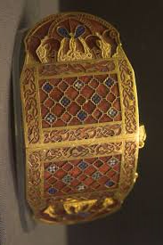
Люди зі здоровим слухом також можуть цим скористатись; оскільки простіше показати спосіб, яким звірята з'єднані між собою через рух руки, ніж виражаючи це словами: „Стиль II, зооморфічна плетінка” – які є зрозумілими лише для експерта?
Джерело: Вікісховище (Wikimedia Commons)

